Slide 1
ЭФФЕКТ «ОРЕОЛА»
Подготовили студенты 3 курса 4 группы
Грицкевич Н.О.
Новик Н.О.

Slide 2
Эффект «ореола» -
это влияние на содержание знаний, мнений, оценок личности специфической установки, имеющейся у одного человека по отношению к другому.

Slide 3
Объект исследования: эффект «Ореола»
Предмет исследования: проявление эффекта «Ореола»
Цель: Изучить проявления эффекта «Ореола» у девушек.
Метод: опрос

Slide 4
В соотвествии с целью были поставлены следующие задачи:
Провести теоретический анализ литературы по эффекту «Ореола».
Выбрать соответствующий стимульный материал, разработать опросник.
Изучить проявления эффекта «Ореола».
Выборка исследования: исследование проводилось на базе УО «Гродненского государственного медицинского университет» в количестве 20 студентов. Возраст испытуемых 19-22 лет. Все испытуемые женского пола.

Slide 5
В ходе нашего исследования мы выбрали положительные и отрицательные качества для человека
Качества положительные | Качества отрицательные:
Дружелюбность | Грубость
Доброта | Лицемерие
Высокая культура личности | Хамство
Уверенность в себе | Чрезмерный эгоизм
Искренность | Лживость
Рассудительность | Заносчивость
Заботливость | Мстительность
Осторожность | Агрессивность
Бескорыстие | Жадность
Эмпатия | Бесчувственность

Slide 6
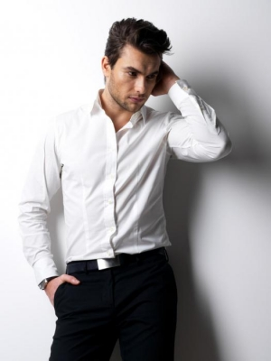
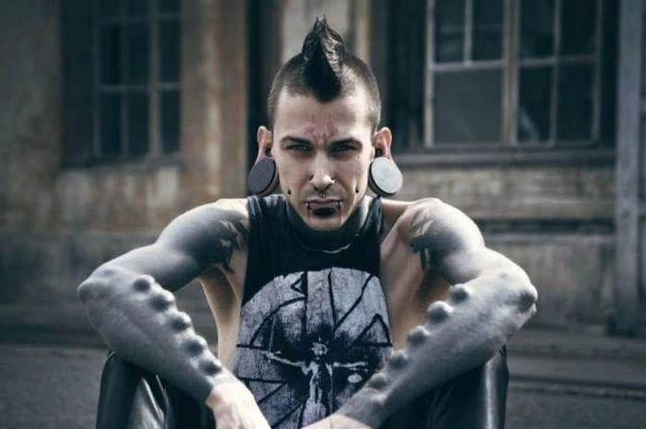
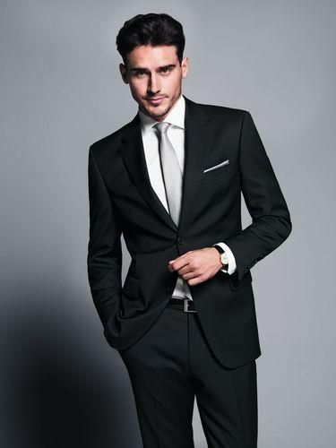
Так же ряд фотографий мужчин:

Slide 7
Распределение качеств для симпатичного человека:

Slide 8
Распределение качеств для несимпатичного человека:

Slide 9
Вывод
В ходе нашего исследования мы выяснили, что студенты девушки при определении мужчины как симпатичного приписывают ему такие качества как: дружелюбность, доброта, уверенность в себе, забтливость, искренность и т.д. В то время как при выборе несимпатичный приписывали ему следующие качества: грубость, лицемерие, хамство, жадность, бесчувственность и тд.

